Slide 1
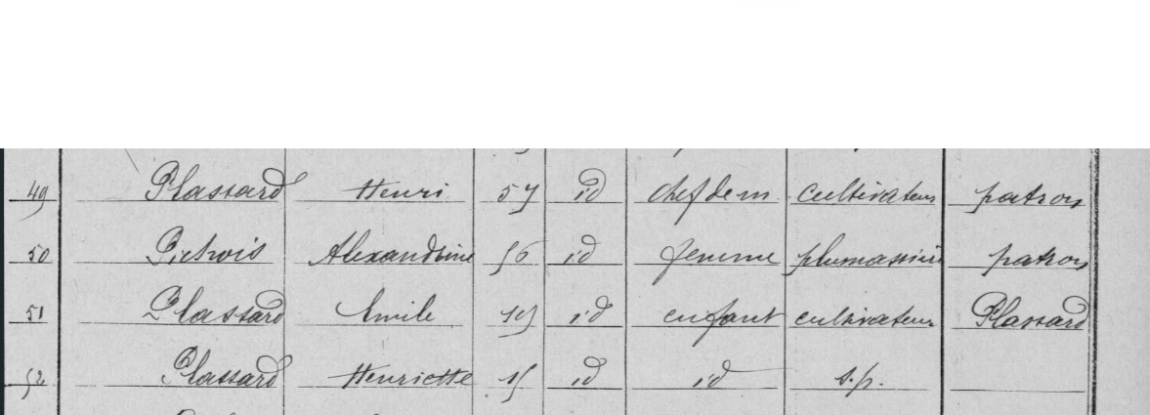
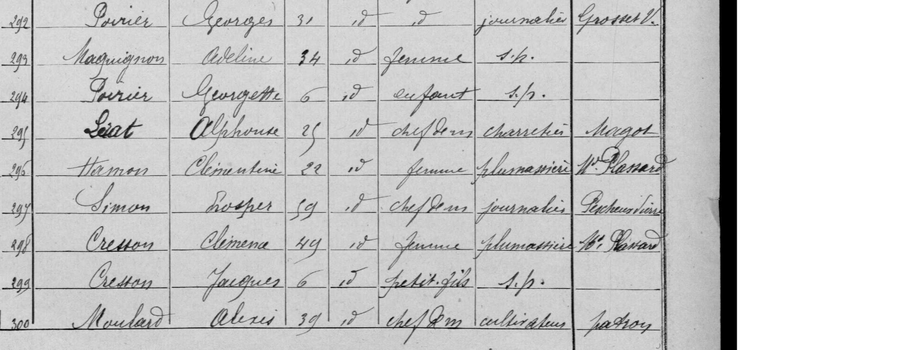
LES PLUMASSIERES DE GOMETZ-LE-CHATEL
Une affaire de femmes (1880/ 1930)
RECENSEMENT 1901
PICHOIS Alexandrine/ PLASSARD/ plumassière Patron
HAMON Clémentine / LERAT Plumassière / PLASSARD
CRESSON Clémentine/ SIMON/ Plumassière / PLASSARD

Slide 2
Cette activité de plumasserie ne se retrouve qu’à Gometz-le- Châtel. La consultation des recensements d’ Orsay, Limours , Bures, Saint- Rémy ne mentionne aucune activité similaire,

Slide 3
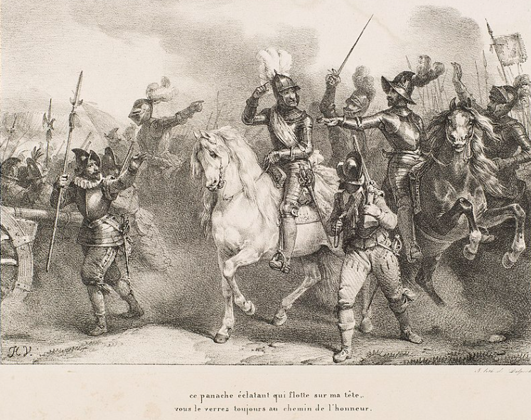
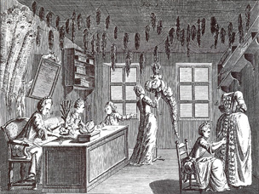
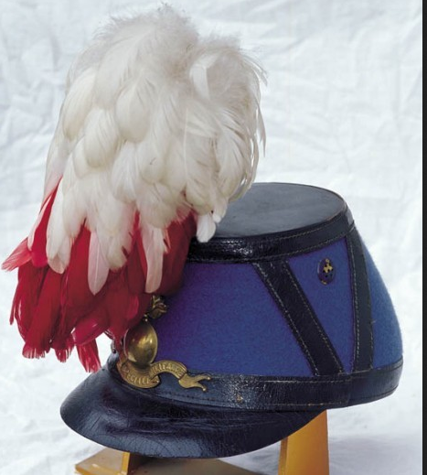
La plumasserie ou l’art de travailler la plume
Henri IV »ralliez-vous à mon panache blanc » 14 mai 1590 bataille d’Ivry
Atelier de plumasserie
Casoar de Saint-Cyrien: plumes de coq
120 plumes blanches
30 plumes rouges
L’activité est l’ancêtre de celle des plumassiers de panaches, consistant à vendre et à préparer des plumes d’oiseaux, d’élevage, ou exotiques, destinées à orner les coiffes militaires des hommes.

Slide 4
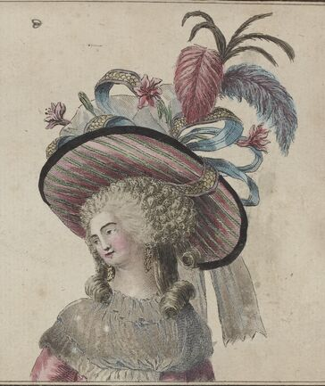
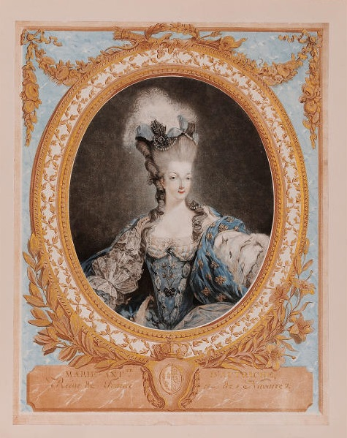
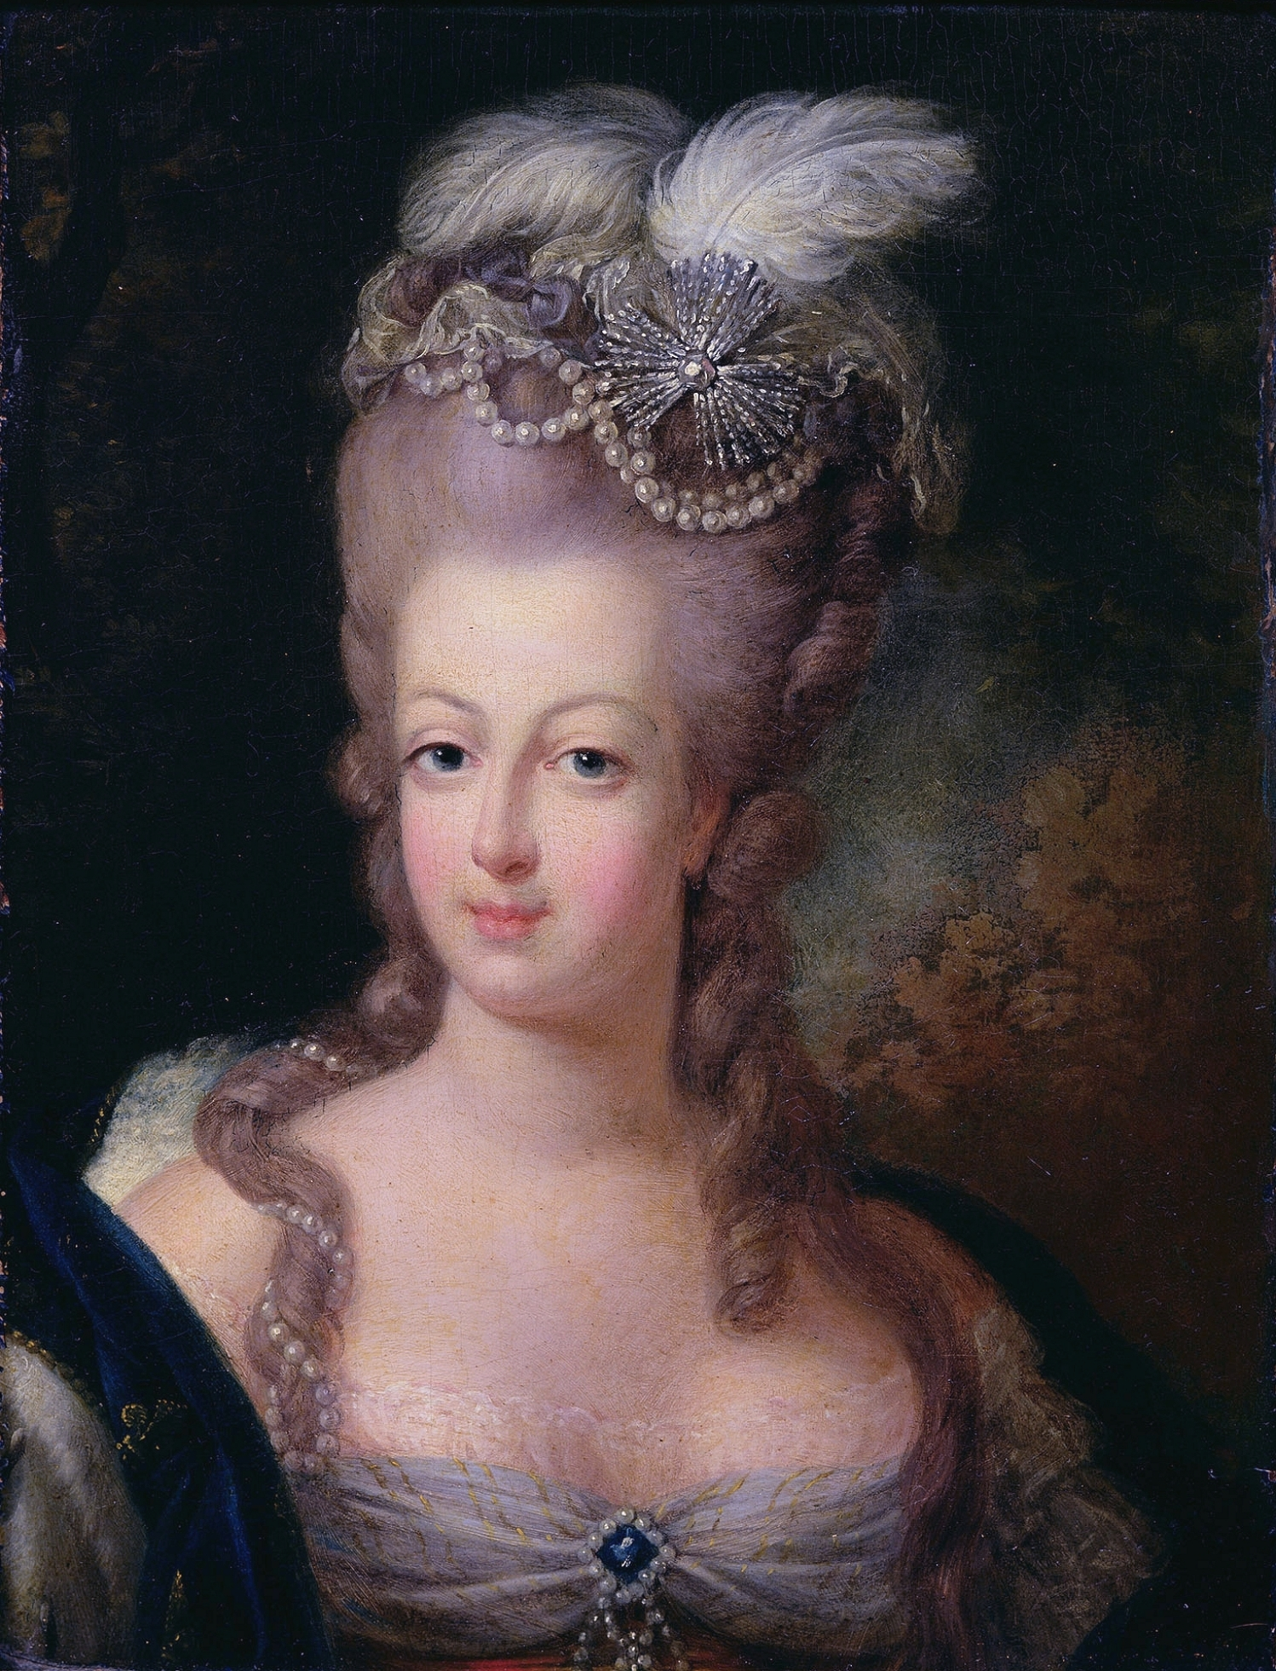
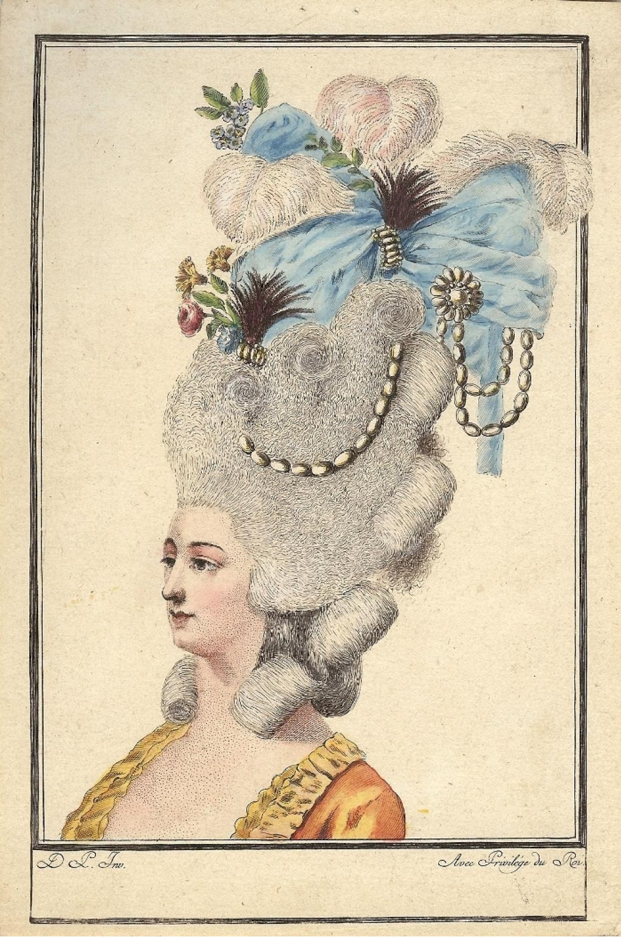
La folie des plumes au XVIII ème. siècle
De Louis XIV à Marie-Antoinette on a usé et abusé de plumes avec les coiffures à cimier ou pouf!
La corporation, dissoute à la Révolution Française, comme les autres corporations, était un symbole trop visible de l’aristocratie.

Slide 5
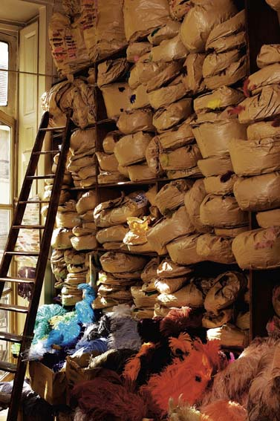
La matière première et les outils
Les plumes se taillent et se frisent, se collent, se cousent et se teignent.
Cette activité nécessite peu d’instruments de travail.
Le travail peut s’effectuer facilement à domicile, « en chambre ».
La patronne est assujettie à une patente (loi du 25 avril 1844), en tant qu’impôt d’Etat,relevant de la 5 ème catégorie »plumassier marchand et fabricant ».
«les commis et toutes personnes travaillant à gages, à façon, à la journée…, ouvriers travaillant chez eux, femmes et enfants »sont exempts de la patente.
-

Slide 6
Alexandrine PICHOIS, plumassière, patron Une affaire de femme d’affaire?
Elle est née le 23 mars 1845 à Coudranceau en Eure et Loir (28.) dans une famille de journaliers du milieu agricole.
Elle est présente à Gometz dès 1868 .(BMS p103 et 104)
Aux recensements de:
1876 et 1881 elle est mentionnée « femme » ou « sans profession ».
1886 elle a 43 ans et est « trieuse de plumes ». p.4/20
1891: 2 plumassières sont recensées à Gometz : Mathilde Raymond 53 ans , et Léontine Leclair, 60 ans.
Alexandrine est une des rares femmes mentionnée «journalière », trieuse de plumes toujours ?
1896 le recensement l’indique « sans profession ».
Aux recensements de 1901 et 1906 elle est « plumassière, patron » . A-t-elle pris la succession de Mathilde Raymond et de Léontine Leclerc? Toutes 2 travailleront pour elle. (Recensement 1901)
Au recensement de 1911, sa fille Clémence, 46 ans, femme Elbode, travaille toujours pour sa mère, « patron ».
Alexandrine décède à Gometz- le- Châtel le 9 Juin 1920 à 77 ans.

Slide 7
Paris/ Gometz-le – Châtel et les plumassières
En 1890 il existe de nombreux grands ateliers de plumasserie et environs 300 maisons emploient près de 6 à 7000 plumassières et plumassiers.
Le travail est très compartimenté.
En général on ne travaille qu’une catégorie de plumes à la fois.
Il est très probable que les plumassières de Gometz n’ont occupé que la fonction de triage, cependant fort délicate.
Johann Hamza, Les plumassières. Huile sur toile, 1902.

Slide 8
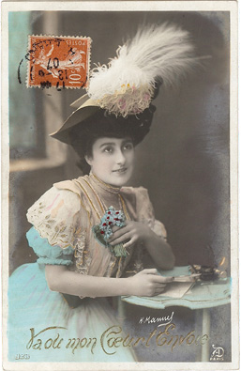
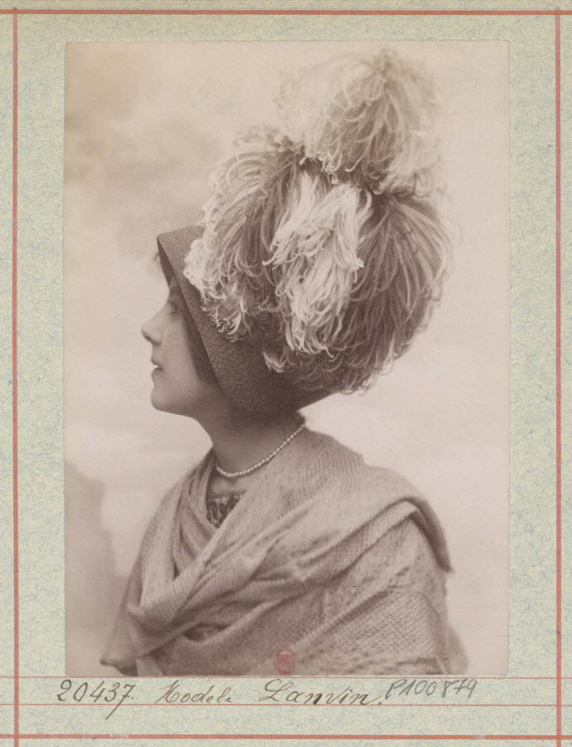
« 1890 /1930 : l’âge d’or le la plumasserie.
« la splendeur de certaines plumes donne un tel prix au chapeau qu’il suffirait à faire vivre pendant un mois une honnête famille »
Les plumes sont destinées à la mode des chapeaux féminins, , aux vêtements ainsi qu’au monde du spectacle.
Les plumes sont luxueuses, faisan doré, héron, goura, paradis, aigrettes, et des oiseaux entiers posent sur les chapeaux. Les plumes d’oiseaux ordinaires se parent de noms exotiques: oie/cygne, emen/autruche, dinde/cigognes…

Slide 9
Les recensements de 1911,1921,1926.
La période entre 1870 et 1914 a vu la croissance des « patentés » et fait naître l’âge d’or des petits patrons.
L’activité de plumassière à Gometz se réduit .
Avec les hommes sur le front, les femmes sont retournées à la terre,
Celles qui restent sont presque toutes, filles ou sœurs des précédentes plumassières.
Elles travaillent désormais pour des maisons de couture sur place, ou Paris.
C’est l’avènement des grandes maison de Haute-Couture parisiennes : Chanel Worth, Grès…

Slide 10
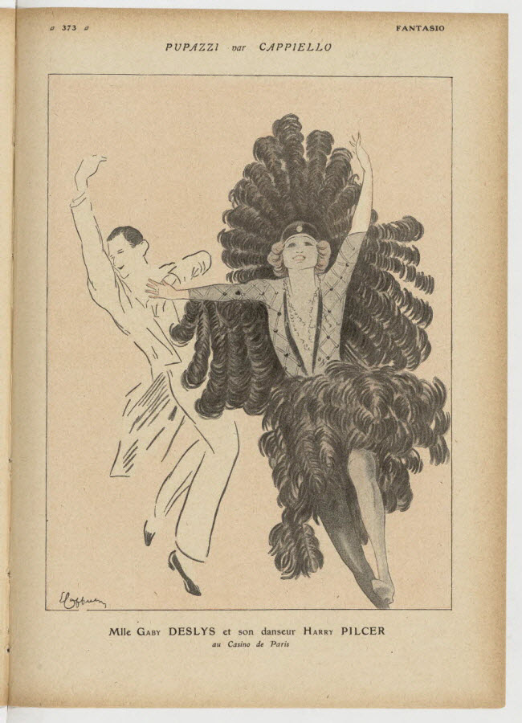
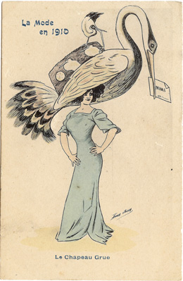
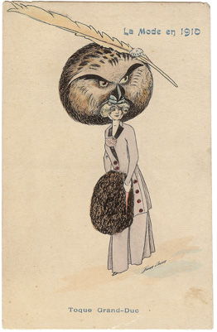
De la caricature à l’avènement du Music-Hall
Gaby Deslys (1881/1920) et Harry Pilcer
Après la guerre de 1914-1918, les chapeaux ne sont moins à la mode .
Une nouvelle attraction venue des Etats-Unis, le Music-Hall, remplace les Cafés-Concerts et va devenir le principal employeur des plumassiers , pour ses costumes de revues et ses décors somptueux .

Slide 11
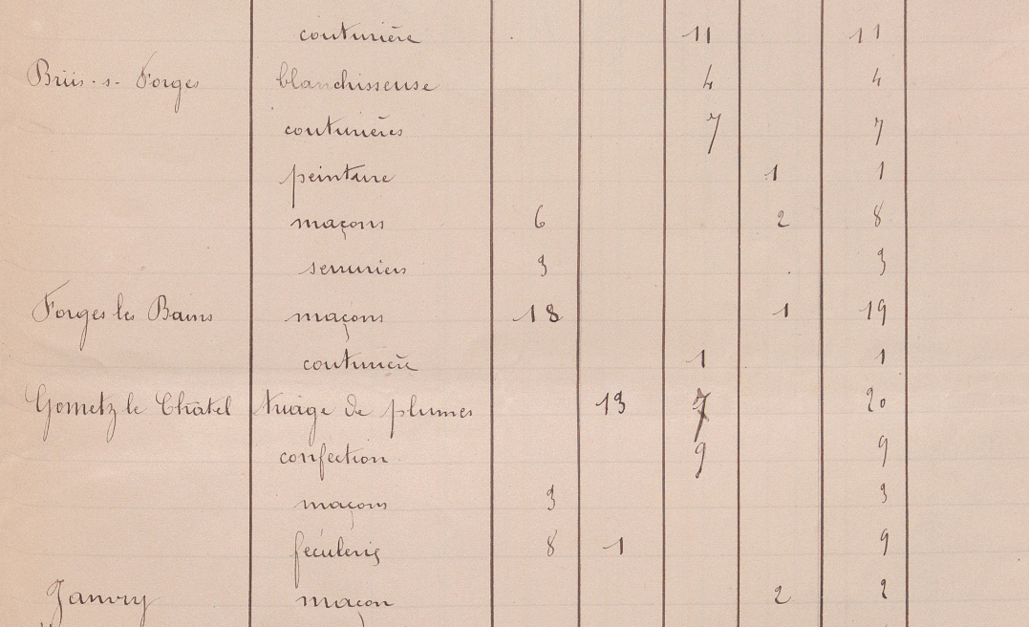
Les plumassières de Gometz-le Châtel et les recensements
Document AD 78 16M17
Sous Préfecture de Rambouillet daté du 20 mai 1885
Enquête sur la main d’œuvre …..
Il existe bien une activité de triage de plumes à cette époque
Elle occupe 20 ouvrières : 13 Femmes et 7 Filles non majeures
à cette date à Gometz , qui n’a pas été relevée par les recensements.
En 1881 le recensement porte de nombreuses femmes journalières
En 1886 le recensement ne porte que :
- Alexandrine Pichois, femme Plassard : » trieuse de plume »
- Toutes les femmes sont mentionnées » sans profession »
En 1891 le recensement mentionne 2 plumassières
- Raymond Mathilde, 50ans .
- Leclair Léontine, 60 ans.
En 1896 :toutes les femmes journalières précédemment sont indiquées sans profession

Slide 12
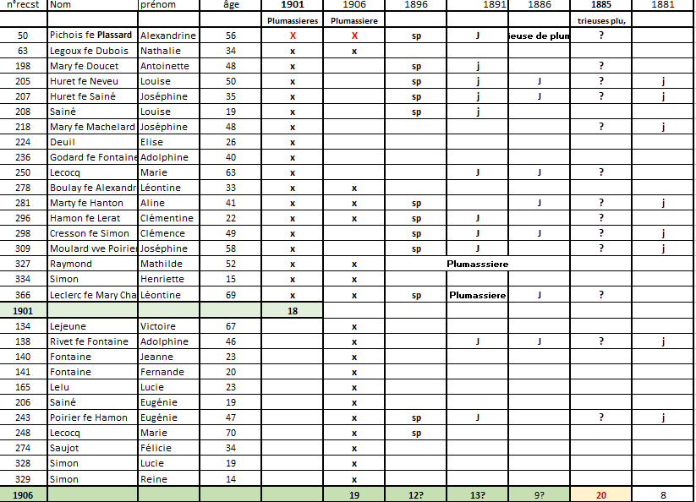
Essai de reconstitution d’activité

Slide 13
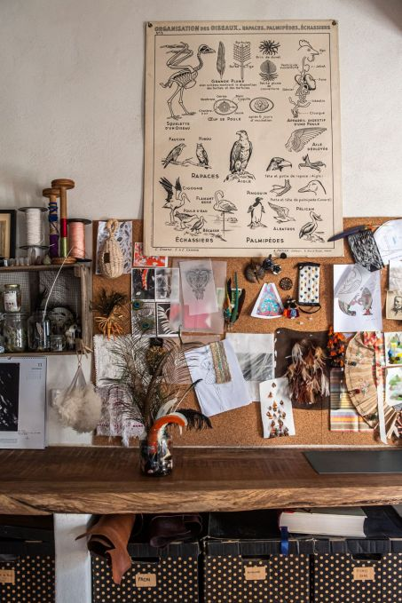
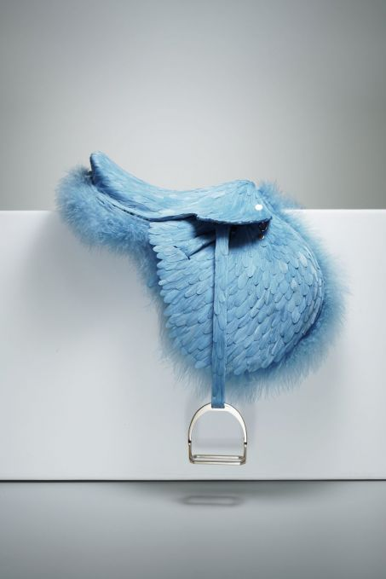
La plumasserie aujourd’hui
La plumasserie est inscrite au registre de l’Institut National des Métiers d’Art
Des formations diplômantes préparent un CAP aprèsla 3ème au lycée Octave Feuillet à Paris
L’activité est concentrée entre quelques maisons spécialisées, Lemarrié et Février, pour les parements de la Haute- couture et le spectacle .
L’utilisation d’oiseaux exotiques est règlementée car cette activité à contribué à la l’extinction de nombreuses espèces. La plume de luxe est remplacée par de la plume d’oiseaux »domestiques » , poule pintade…

